Slide 1
علوم الأرض والفضاء
اعداد / نورا مصطفي شهوان

Slide 3
المحتويات
مقدمه .
الطقس :-
وصف درجة الحرارة والرياح والهطول .
التعرف علي أدوات قياس الطقس واستخداماتها .
الرياح .

Slide 4
مقدمه
الأهداف السلوكيه :- تتقسم الي :
هدف معرفي :-
1- أن يتعرف الطالب علي أنواع الطقس المختلفة ؟
2- أن يتعرف الطالب علي أدوات قياس الطقس ؟
هدف مهاري :- 1- أن يسجل الطالب درجات الحراره المختلفه خلال اسبوع ؟
هدف وجداني :- 1- أن يقدر الطالب عظمه الخالق في خلق الكون وحاله الطقس المختلفه في العالم .
2- أن يقدر الطالب قيمة العلماء في تطوير العلوم .

Slide 5
الطقس والمناخ
المناخ :- هو حالة الجو من حيث الحرارة والرياح والامطار لفتره
طويلة .
اذا المناخ يحدث كل يوم ؟
لا .... بل الطقس .
الطقس : هو وصف لحالة الجو من حيث الحرارة والرياح والامطار لفتره قصير يوم او اسبوع .

Slide 6
الطقس
الطقس : هو حالة السماء والهواء كل يوم .
يتغير الطقس من يوم لاخر .
كيف يمكن أن يكون الطقس ؟
مشمسا . 3. ممطرا .
غائما . 4. ثلجيا .

Slide 7
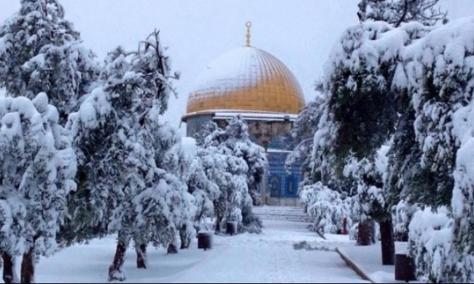
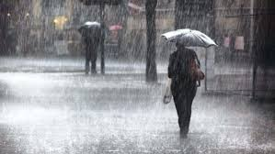
الطقس
قد يكون الهواء : ممطر وثلجيا
قد تكون السماء : مشمسا و غائما

Slide 8
الطقس
كيف يتغير الطقس كل يوم ؟
يتغير الطقس كل يوم تبعا للمقدار التغير في درجة الحرارة.
احد الطرق التي يصف بها الناس الطقس هي عن طريق درجة الحرارة .
درجة الحرارة : تقيس مدى حرارة الهواء او برودته .
تتغير درجة الحرارة عندما تسخن الشمس الهواء .

Slide 9
كيف يمكن قياس الطقس؟
أدوات قياس الطقس ؟
الترمومتر : يقيس درجة الحرارة .
مقياس الرياح : يقيس سرعة الرياح .
مقياس المطر : يقيس كمية المطر .
دوارة الرياح : توضح اتجاه الرياح .

Slide 10
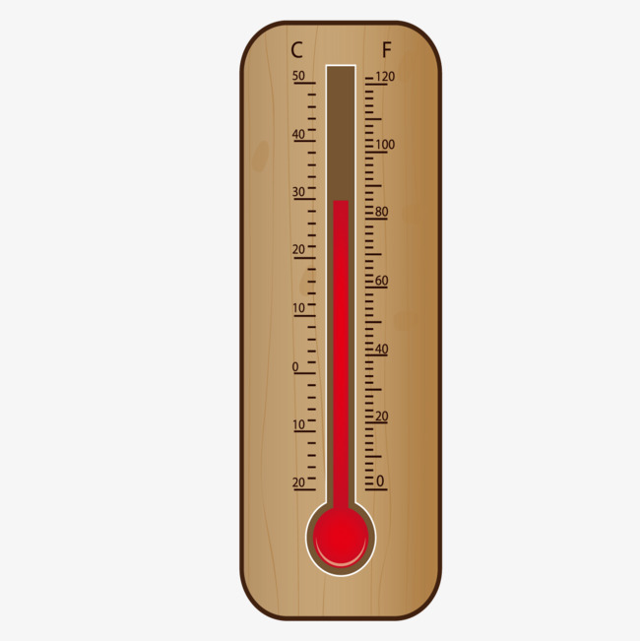
أدوات قياس الطقس ؟
الترمومتر :

Slide 11
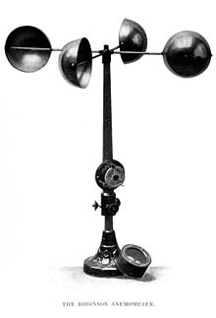
أدوات قياس الطقس ؟
2. مقياس الرياح :
الانيمومتر .

Slide 12
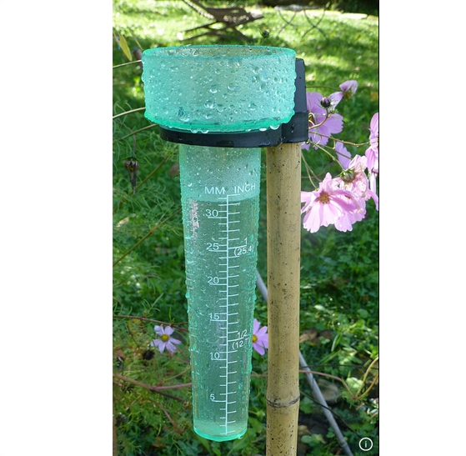
أدوات قياس الطقس ؟
3. مقياس المطر : لقياس كمية المطر التي تسقط
في بقعة واحدة .

Slide 13
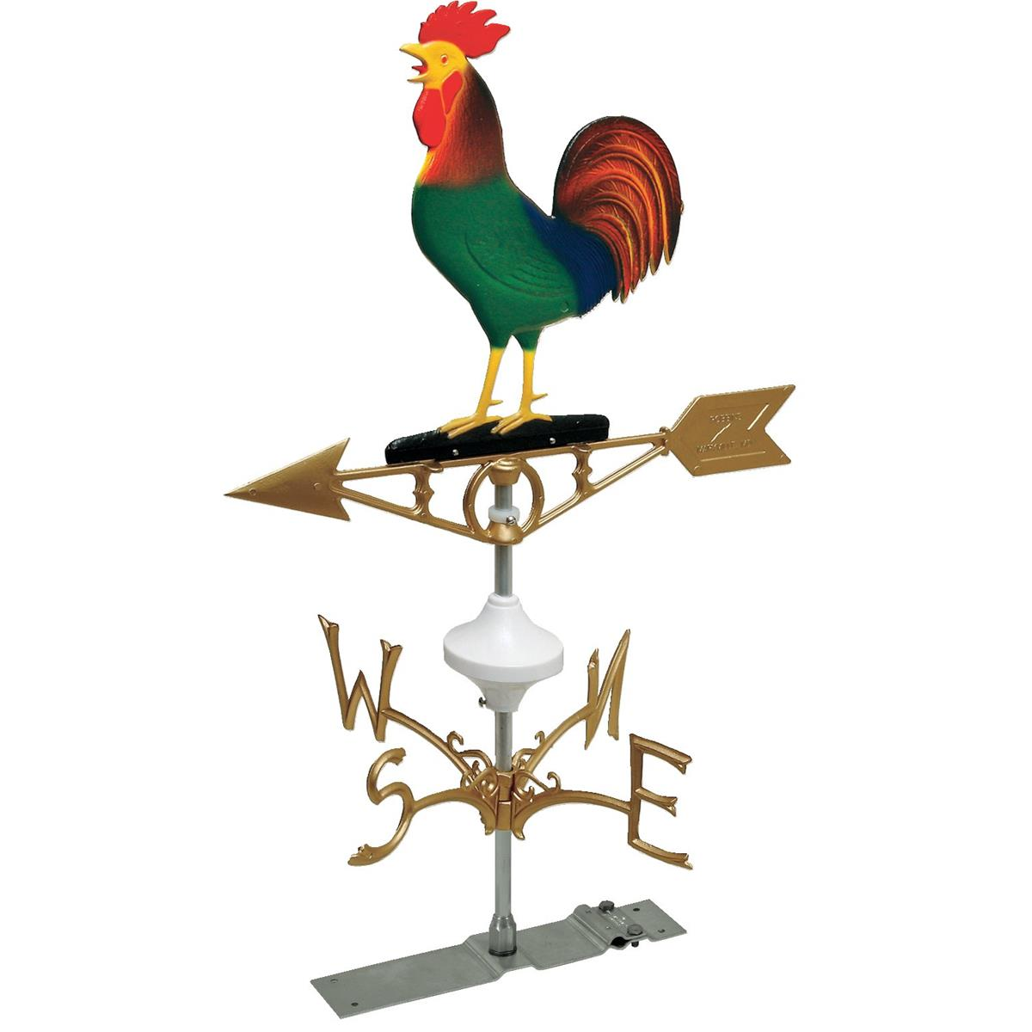
أدوات قياس الطقس ؟
4. دوارة الرياح :

Slide 14
درجة الحرارة
باردة
معتدلة
دافئة
حارة

Slide 15
الطقس
من الطرق الاخري التي يصف بها الناس الطقس هي عن طريق القول ما اذا كانت ( المطر & الثلج & البرد ) كلها انواع الهطول .
الهطول جزء مهم من دورة الطقس .
الهطول : هو الماء الذي يسقط علي الارض من السحب علي هيئه مطر او ثلج او صقيع او برد .
البرد : هو قطع من الجليد التي تسقط من السحب الرعدية .
السحب الرعدية : اضطراب في الجو يجلب المطر و العواصف .
الرياح : هو الهواء المتحرك . يمكن ان تتحرك الرياح ببطء او بسرعة .

Slide 16
التقويم
حل ورق عمل من خلال الطلاب في نهايه الدرس .

